Slide 1


Slide 2

Il convient de lancer le mode diaporama pour la diffusion de la leçon en classe
Réservé à l’enseignant (e)

Slide 3




Pictogrammes
Réservé à l’enseignant (e)
L’enseignant (e) parle
Diffusion d’un média
Média en cours de diffusion
Fin du média. Passer au slide suivant
Expliquer, donner une consigne
Désigner un élève

Slide 4
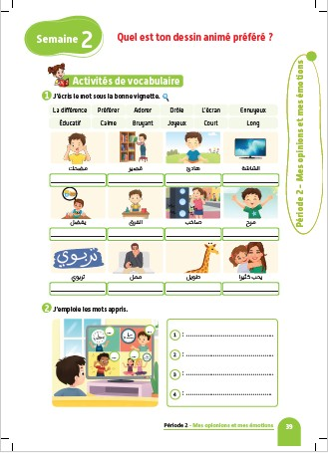
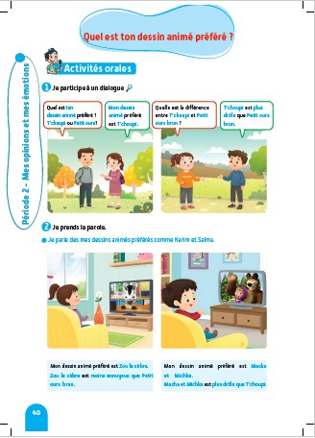
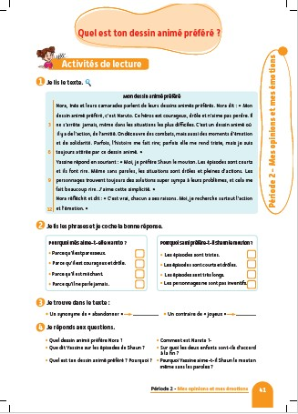
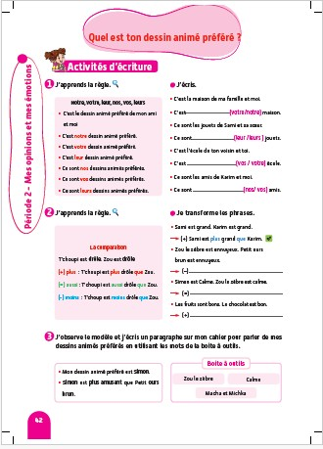
Contenu de la semaine
Réservé à l’enseignant (e)

Slide 5

Organisation de la semaine
Réservé à l’enseignant (e)
Séance 1
Séance 4
Présentation du vocabulaire
Exploitation du vocabulaire
Activités de vocabulaire sur livret
Oral – Prise de parole
Lecture – Texte (Compréhension 2)
DNL
Séance 2
Séance 5
Oral – Acte de parole 1
Ecrit – Point de langue 1
Lecture – Texte (fluidité)
Oral – Prise de parole
Ecriture – texte
Séance 3
Séance 6
Oral - Acte de parole 2
Ecrit – Point de langue 2
Lecture – Texte (Compréhension 1)
Révision
Lecture offerte

Slide 6



Plan de la séance 5
Réservé à l’enseignant (e)
1. Prise de parole
Prendre la parole pour exprimer ses préférences et comparer.
Écrire un texte.

Slide 7


Bonjour les enfants ! La leçon de français commence maintenant.

Slide 8

Aujourd’hui, nous allons apprendre à parler de nos préférences et faire des comparaisons.

Slide 9


Lecture de la vidéo.

Slide 10

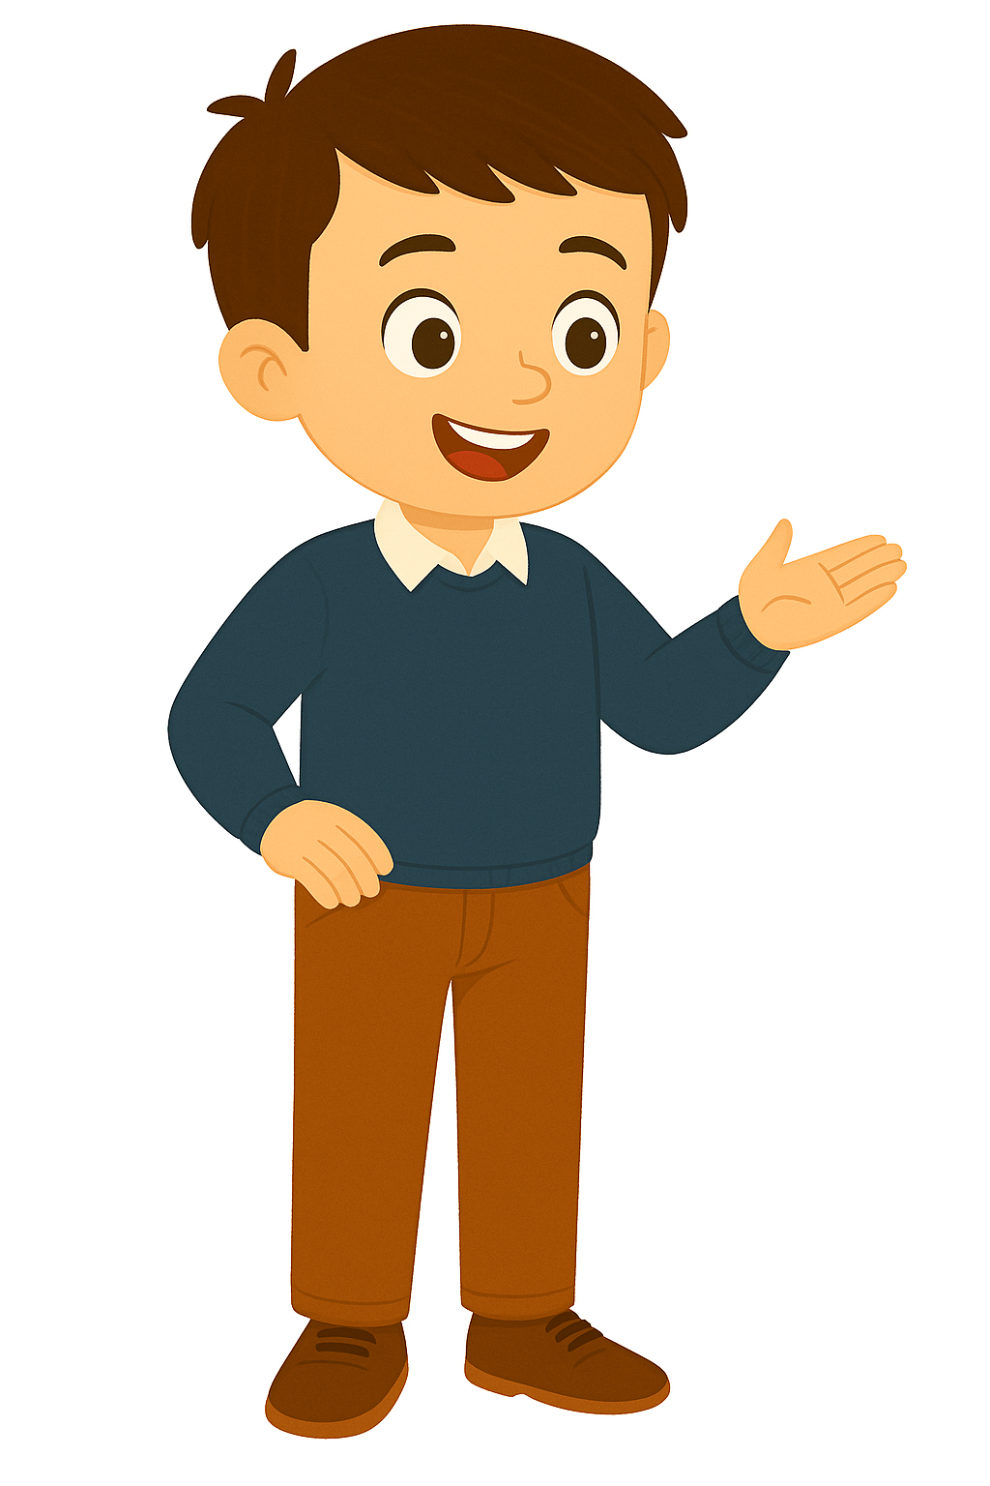
Maintenant, on va prendre la parole pour parler de nos préférences et faire des comparaisons. On va le faire en 3 étapes. Soyez attentifs.
Etape 1
Etape 2
Etape 3

Slide 11
Etape 1. Je vais vous expliquer la situation.
Etape 1
Etape 2
Etape 3
Situation : Parle de ce que tu aimes faire, de tes dessins animés préférés et de ton sport préféré.

Slide 12
Etape 2. Chacun réfléchit silencieusement à ce qu’il va dire dans sa prise de parole.
Etape 1
Etape 2
Etape 3
Situation : Parle de ce que tu aimes faire, de tes dessins animés préférés et de ton sport préféré.

Slide 13
Etape 3. C’est à vous de prendre la parole maintenant. Qui veut passer au tableau ?
Etape 1
Etape 2
Etape 3
J’aime faire _______ [ activité ] parce que ــــــــ [ cause ] .
Mon dessin préféré est ___________ [ dessin animé].
[ dessin animé] est plus _______________ que [ dessin animé] .
Mon sport préféré est _______________ [sport].
[sport] est moins _______________ que [sport].

Slide 14

Maintenant, tout le monde participe. Chacun parle de ces préférences.

Slide 15


Plan de la séance 5
Réservé à l’enseignant (e)
Prendre la parole pour exprimer ses préférences et comparer.
2. Écriture
Écrire un texte.

Slide 16
Lisez et observez ce texte silencieusement. Après, on va faire une dictée.
Après l’école, j’aime regarder des dessins animés. Mon dessin animé préféré est Naruto. Naruto est plus drôle que Shaun le mouton. Mon sport préféré est la natation. Elle est moins violente que le karaté.

Slide 17

Prenez vos cahiers. Tenez-vous prêts. La dictée va commencer .

Slide 18


Dictée en cours. Première lecture.

Slide 19
Dictée en cours. Deuxième lecture.

Slide 20

Je vais refaire la dictée.

Slide 21
Corrigez.
Après l’école, j’aime regarder des dessins animés. Mon dessin animé préféré est Naruto. Naruto est plus drôle que Shaun le mouton. Mon sport préféré est la natation. Elle est moins violente que le karaté.

Slide 22
Qui veut expliquer ce paragraphe dans sa langue ?
Après l’école, j’aime regarder des dessins animés. Mon dessin animé préféré est Naruto. Naruto est plus drôle que Shaun le mouton. Mon sport préféré est la natation. Elle est moins violente que le karaté.

Slide 23

Maintenant, on va apprendre à écrire un paragraphe semblable.

Slide 24
Je commence par me poser une question : Qu’est ce que j’aime faire après l’école? Qui veut me donner des propositions ? Levez la main.
Qu’est-ce que j’aime faire après l’école?

Slide 25
Il y a plusieurs réponses possibles. Une réponse peut être : Après l’école, j’aime regarder des dessins animés. Mais je peux dire aussi : Après l’école, j’aime faire de la lecture.
Après l’école, j’aime regarder des dessins animés.

Slide 26
Après, je me pose une autre question « quel est mon dessin animé préféré ». Qui veut me donner des propositions ? Levez la main.
Quel est mon dessin animé préféré ?

Slide 27
Une réponse peut être : Mon dessin animé préféré est T’choupi. Mais je peux dire aussi : Mon dessin animé préféré est Macha et Michka.
Après l’école, j’aime regarder des dessins animés. Mon dessin animé préféré est T’choupi.

Slide 28
Ensuite, je me pose une autre question. Quel est ton sport préféré ? Qui veut me donner des propositions ? Levez la main.
Quel est ton sport préféré ?

Slide 29
Une réponse peut être : Mon sport préféré est le football. Mais je peux aussi dire : Mon sport préféré est le basketball.
Après l’école, j’aime regarder des dessins animés. Mon dessin animé préféré est T’choupi. Mon sport préféré est le football.

Slide 30
Ensuite, je me pose une autre question. Pourquoi le football est ton sport préféré ? Qui veut me donner des propositions ? Levez la main.
Pourquoi le football est ton sport préféré ?

Slide 31
Une réponse peut être : parce qu’il est plus amusant que le karaté. Mais je peux aussi dire : parce que c’est un sport très populaire…
Après l’école, j’aime regarder des dessins animés. Mon dessin animé préféré est T’choupi. Mon sport préféré est le football parce qu’il est plus amusant que le karaté.

Slide 32
Maintenant, je peux écrire mon paragraphe complet.
Après l’école, j’aime regarder des dessins animés. Mon dessin animé préféré est T’choupi. Mon sport préféré est le football parce qu’il est plus amusant que le karaté.

Slide 33
Retenez bien. Pour écrire le paragraphe, je me suis posé les questions suivantes :
1. Qu’est-ce que j’aime faire après l’école ?
2. Quel est ton sport préféré ?
3. Quel est ton sport préféré ?
4. Pourquoi c’est ton sport préféré ?

Slide 34
Prenez vos cahiers. Vous allez écrire un paragraphe en vous posant les mêmes questions. Je vais circuler entre les rangs pour vous aider.
1. Qu’est-ce que j’aime faire après l’école ?
2. Quel est ton sport préféré ?
3. Quel est ton sport préféré ?
4. Pourquoi c’est ton sport préféré ?

Slide 35

Qui veut lire son paragraphe ?

Slide 36
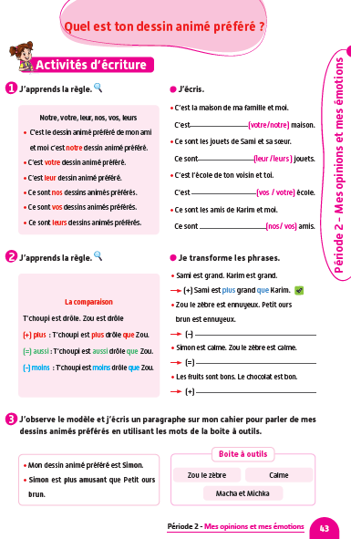
Notez les devoirs à faire à la maison. Vous allez, écrire un autre paragraphe sur votre cahier.

Slide 37

La séance d’aujourd’hui est terminée. À bientôt.

